Slide 1
设计模式 Part II
张严辞

Slide 2
场景6
房间内有如下物品
一台电视和一台空调
一个遥控器
遥控器有个WelcomeHome按键，可以同时打开电视和空调
请设计一个程序来实现该按键的功能

Slide 3
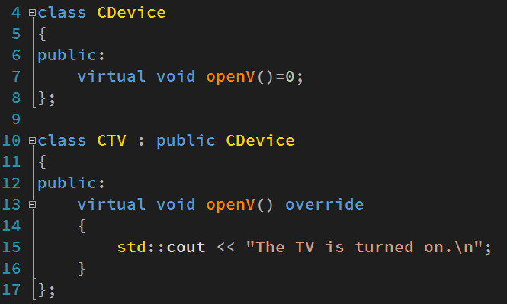
解决方案1 1/4
设计基类CDevice，并从中派生出电视和空调的类
纯虚函数抽象了打开设备这个操作
派生类负责具体实现如何打开设备

Slide 4
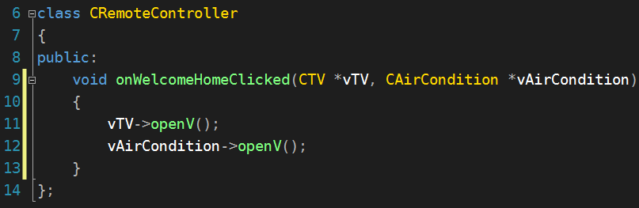
解决方案1 2/4
设计类CRemoteController，并实现按钮功能

Slide 5
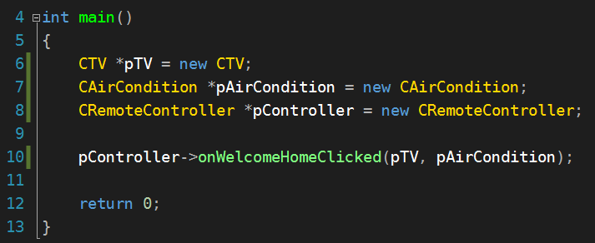
解决方案1 3/4
客户端程序

Slide 6
解决方案1 4/4
方案的缺陷：类CRemoteController和客户端程序知道太多细节
客户端程序负责创建房间内的物品，因此知道房间内有哪些物品这个细节
CRemoteController::onWelcomeHomeClicked()的参数意味着该函数知道电视和空调将响应自己

Slide 7
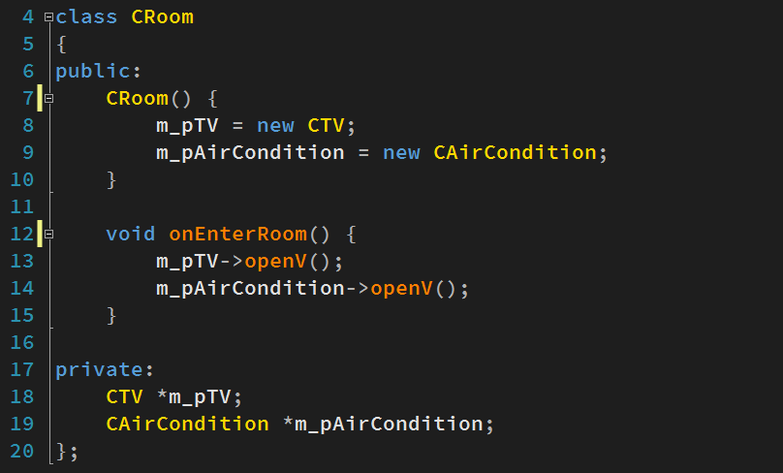
解决方案2 1/3
设计类CRoom，来隐藏各种细节
CRoom的构造函数负责房间内物品的创建
onEnterRoom()才知道哪些物品会响应主人进入房间这个动作

Slide 8
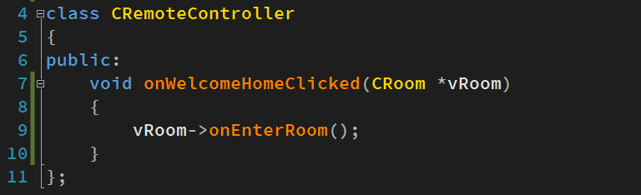
解决方案2 2/3
CRemoteController调用CRoom提供的接口，不再需要知道有哪些物品在响应这个命令

Slide 9
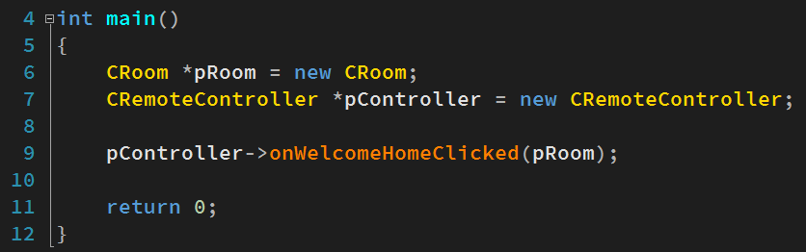
解决方案2 3/3
客户端程序也不负责房间内物品的创建，因此不再需要知道房间内有哪些物品

Slide 10
外观模式 1/2
解决方案2体现了外观模式的基本思想
为子系统中的一组接口提供一个一致的界面
外部与子系统的通信必须通过这个界面进行
用户与子系统之间的复杂关系由外观角色来实现，从而降低了系统的耦合度

Slide 11
外观模式 2/2
要求子系统外部与其内部的通信通过一个统一的外观对象进行
外观类将客户端与子系统的内部复杂性分隔开
客户端只需要与外观对象打交道，而不需要与子系统内部的很多对象打交道
目的在于降低系统的复杂程度
提高了客户端使用的便捷性，使得客户端无须关心子系统的工作细节，通过外观角色即可调用相关功能

Slide 12
迪米特法则
外观模式是迪米特法则的体现
迪米特法则
面向对象设计原则之一
一个软件实体应当尽可能少的与其他实体发生相互作用
当一个模块修改时，就会尽量少的影响其他的模块，扩展会相对容易
是对软件实体之间通信的限制，它要求限制软件实体之间通信的宽度和深度

Slide 13
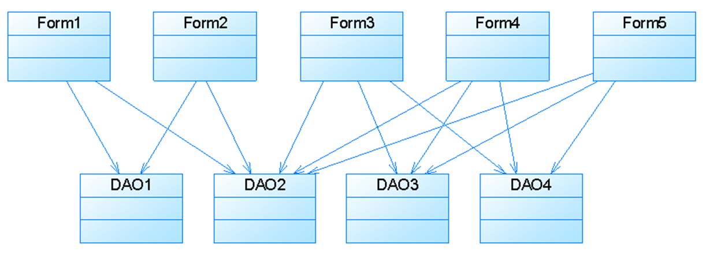
迪米特法则：实例 1/2
某系统界面类(如Form1、Form2等类)与数据访问类(如DAO1、DAO2等类)之间的调用关系较为复杂，

Slide 14
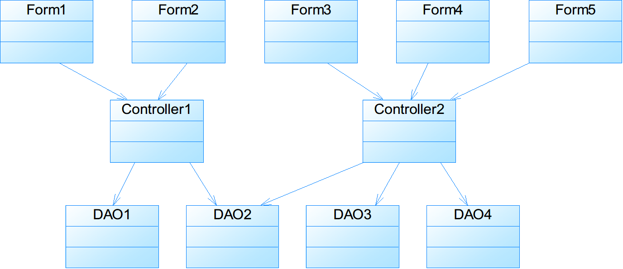
迪米特法则：实例 2/2
根据迪米特法则，可以在Form*和DAO*之间增加一层Controller*

Slide 15
解决方案3 1/3
抛开外观模式，我们从另外一个角度来看问题
基本思想：将按键作为一个事件，让电视，空调去监听这个事件
为CRemoteController增加成员变量，来存放监听按键事件的对象
当按键发生时，触发监听对象的相应事件

Slide 16
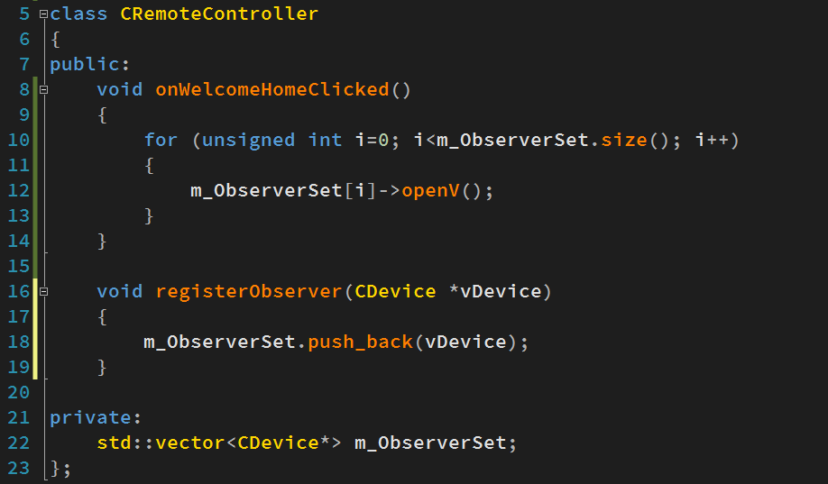
解决方案3 2/3
事件发生时，逐个调用监听对象的相应函数
注册监听对象
存放所有监听WelcomeHome按键事件的对象

Slide 17
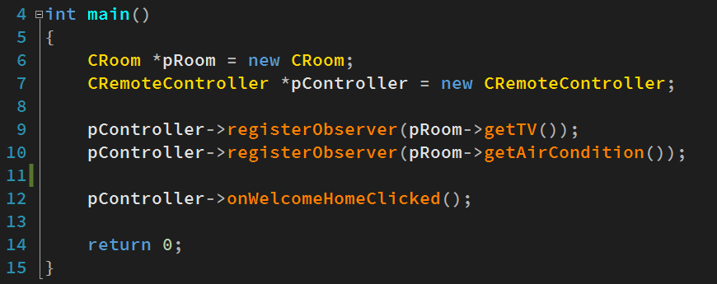
解决方案3 3/3
客户端负责完成监听对象的注册
客户端完成监听对象的注册

Slide 18
观察者模式
解决方案3体现了观察者模式的基本思想
定义对象间的一种一对多依赖关系，使得每当一个对象状态发生改变时，其相关依赖对象皆得到通知并被自动更新
发生改变的对象称为观察目标
而被通知的对象称为观察者
一个观察目标可以对应多个观察者
观察者之间没有相互联系，可以根据需要增加和删除观察者，使得系统更易于扩展

Slide 19
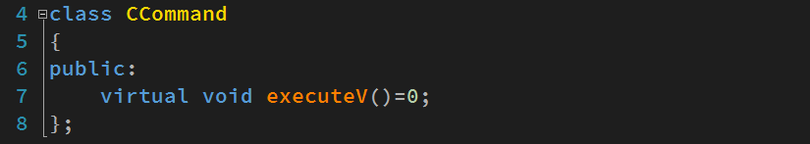
解决方案4 1/5
再换一个角度来看问题
设计一个抽象命令类CCommand
只需要定义一个执行命令的纯虚函数

Slide 20
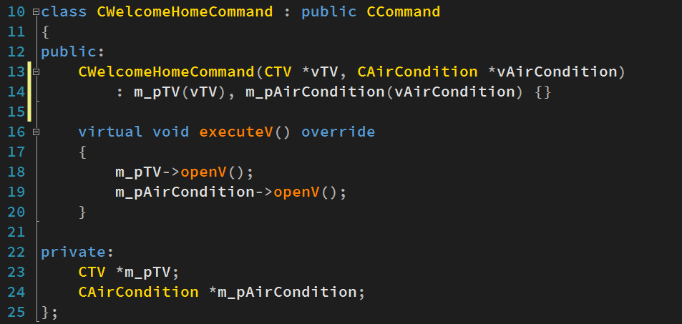
解决方案4 2/5
从CCommand派生一个类
重载虚函数来执行命令
派生的命令类知道有哪些物品要响应命令

Slide 21
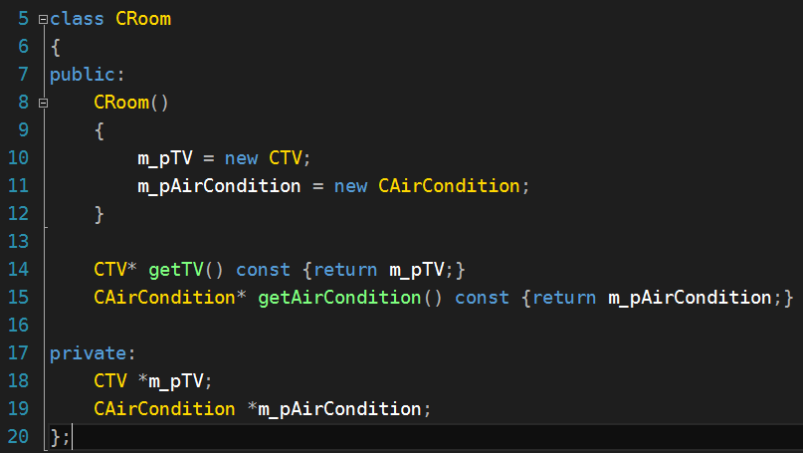
解决方案4 3/5
CRoom类的职责变得非常简单，只是负责创建对象而没有其他任何业务

Slide 22
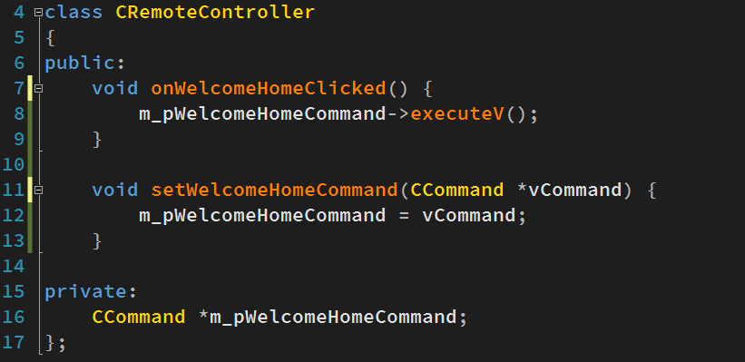
解决方案4 4/5
CRemoteController也不需要包含任何业务逻辑，只需一个指向抽象命令的指针，并通过它来完成操作
通过调用命令类的虚函数来执行所需操作
保存一个执行命令基类的指针

Slide 23
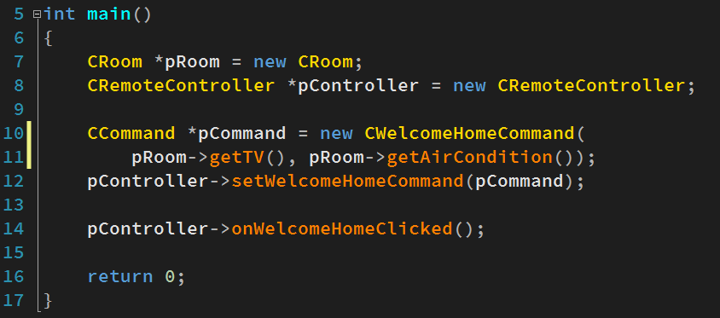
解决方案4 5/5
客户端完成命令对象的创建并将其关联到CRemoteController对象上
创建命令
关联命令

Slide 24
命令模式
解决方案4体现了命令模式的基本思想
解除请求发送者与请求接收者之间的耦合
需要向某些对象发送请求（CRemoteController希望向一些电器发送请求）
但是并不知道请求的接收者是谁，也不知道被请求的操作是什么（CRemoteController不希望知道有哪些电器接受请求，也不想知道这些电器怎么响应请求）
只需在程序运行时指定具体的请求接收者即可（可以动态的决定哪些电器接受请求）

Slide 25
小结 1/2
解决方案2，3，4分别使用外观模式，观察者模式和命令模式实现了需求
三个模式的侧重点不同
外观模式：将子系统的细节隐藏到外观对象中
观察者模式：可以根据需要增加和删除观察者，使得系统更易于扩展
命令模式：实现请求调用者和执行者之间的完全解耦

Slide 26
小结 2/2
哪种方案更好？
在目前的需求下，三个模式都可以用
严格来说，外观模式在信息隐藏上做得更好，所有细节都被隐藏在CRoom中
看看在需求变更情况下三个模式的响应情况

Slide 27
需求变更
现在房间里增加一个电器：音响
遥控器的WelcomeHome按键需要同时打开这三个电器

Slide 28
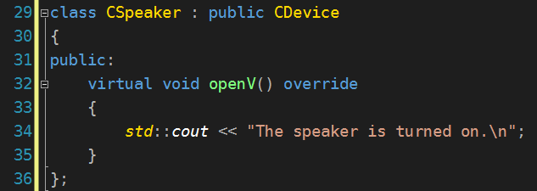
共同的响应
三种模式都需要增加一个新的类CSpeaker，这是必须增加的代码，符合开闭原则

Slide 29
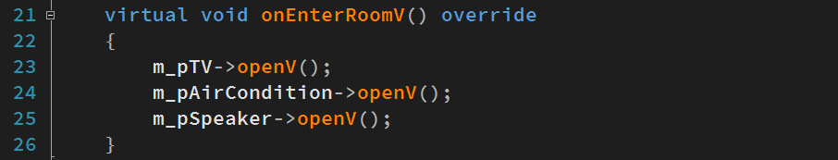
外观模式的响应 1/4
需要修改onEnterRoom()
违背了开闭原则！
需要修改已有的源代码，为其增加一行

Slide 30
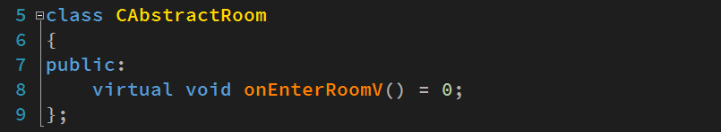
外观模式的响应 2/4
还有更强大的外观模式：抽象外观模式！
定义一个抽象类CAbstractRoom，设计纯虚函数onEnterRoomV()
基类自定义这个纯虚函数，不定义任何属于房间的物品

Slide 31
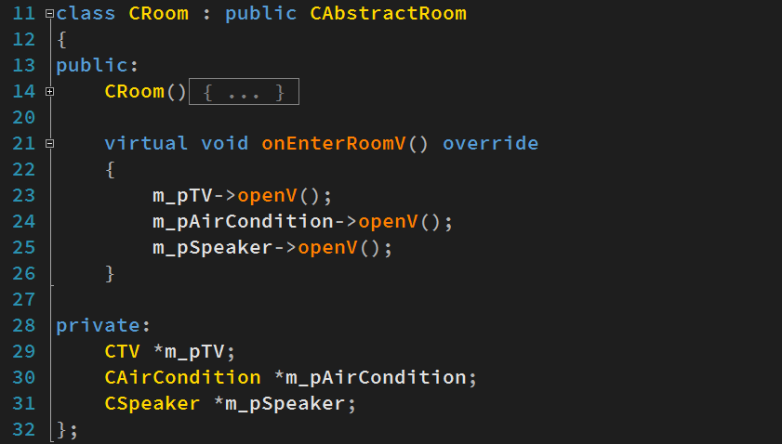
外观模式的响应 3/4
从CAbstractRoom派生一个类
重载虚函数，实现打开相应电器的功能
在派生类中定义房间内包含的物品

Slide 32
外观模式的响应 4/4
这下满足开闭原则了吧
但是这种实现非常别扭！
每增加一个电器，就需要从CAbstractRoom中派生新类

Slide 33
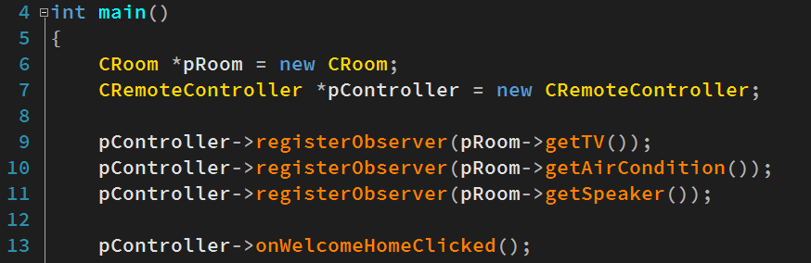
观察者模式的响应
只需在客户端程序中为CRemoteController注册一个新的观察者---CSpeaker对象
其余所有代码不需要修改！
只需要多注册一个观察者

Slide 34
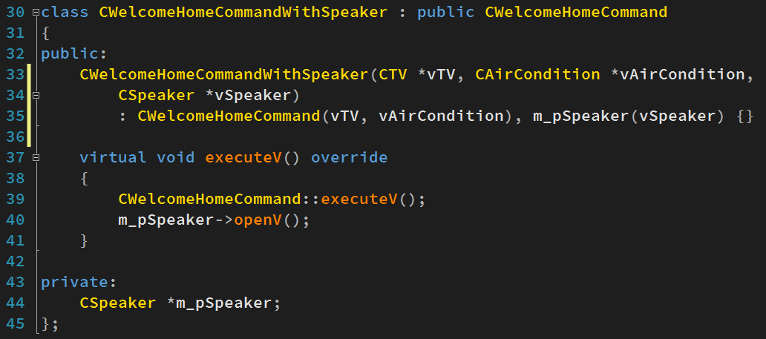
命令模式的响应 1/2
从CCommand中派生一个新类
注意，原来的类CWelcomeHomeCommand可以复用
通过重载命令类的虚函数来扩展功能

Slide 35
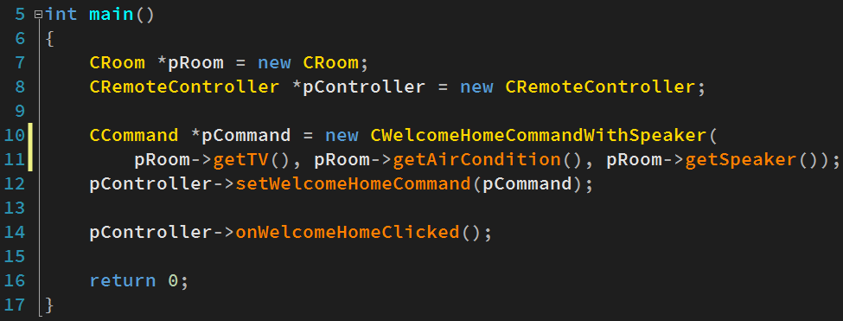
命令模式的响应 2/2
客户端只需生成新的命令对象
其余代码不需要发生任何修改
客户端唯一需要修改的地方：创建新的命令对象

Slide 36
第二次小结 1/2
在为房间增加新物品的需求变更下，三种设计模式在响应变化时产生了优劣之分
外观模式：需要修改已有的类CRoom
抽象外观模式：每增加一个物品，必须派生出新类，导致类爆炸！
观察者模式：只需在客户端增加一行代码
命令模式：需要派生新的类，并修改客户端程序
对客户端程序做出改动的危险往往低于对业务类的修改
对客户端的修改不易引起连锁反应

Slide 37
第二次小结 2/2
那是否能得出结论：观察者模式 > 命令模式 > 抽象外观模式 > 外观模式 ？
每种设计模式都有自己适用和不适应的场合，脱离需求来谈论设计模式的好坏没有任何意义

Slide 38
需求再次变更
从第一次需求变更来看，貌似观察者模式更强大
需求再次增加
WelcomeHome按键不仅需要打开电视，空调和音响，还需要将电视调到指定频道，并把空调设置为指定模式

Slide 39
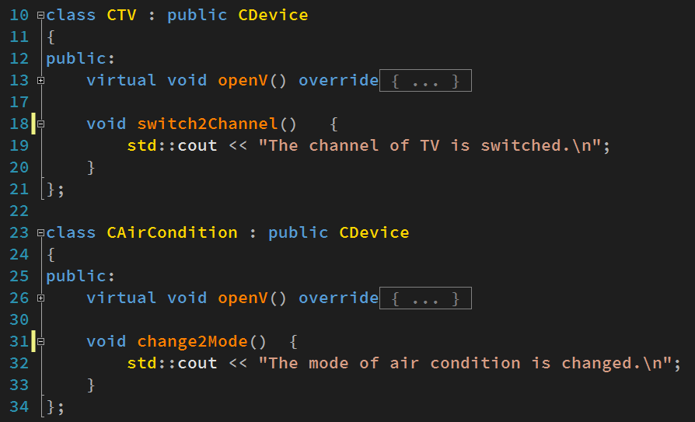
共同的响应
需要为类CTV和CAirCondition增加新的成员函数

Slide 40
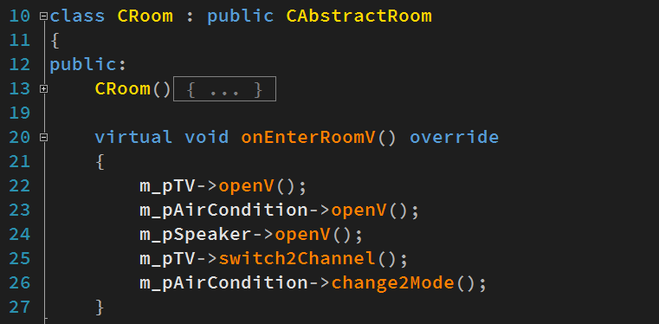
外观模式的响应
普通外观模式：修改CRoom::onEnterRoom()
抽象外观模式：从CAbstractRoom派生新类
缺点仍然保持！
通过重载虚函数来扩展功能

Slide 41
观察者模式的响应 1/4
头疼的需求变更
CTV::switch2Channel()和CAirCondition::change2Mode()是两个不同函数，无法写到抽象观察者类中
CRemoteController::onWelcomeHomeClicked()也很难修改，似乎必须要判断观察者的类型来调用相应的函数才可以

Slide 42
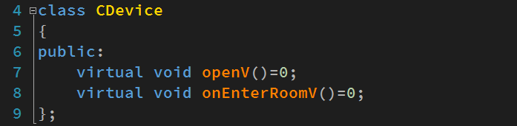
观察者模式的响应 2/4
仍然存在解决方案
为CDevice增加一个纯虚函数onEnterRoomV()
新增加一个虚函数用来定义物品对主人进入房间这个动作的响应

Slide 43
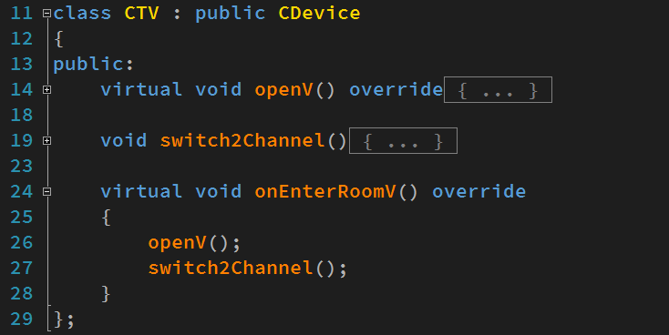
观察者模式的响应 3/4
所有派生类重载onEnterRoomV()
重载虚函数来定义如何响应主人进入房间，这里定义了两个动作，开电视和调到某频道

Slide 44
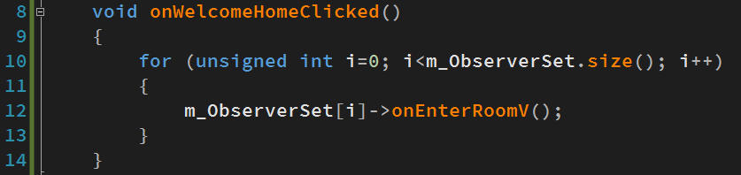
观察者模式的响应 4/4
在CRemoteController::onWelcomeHomeClicked()调用新的虚函数onEnterRoomV()而不是openV()
面临和抽象外观模式同样的问题！
变化的业务要么导致修改已有的onEnterRoomV()虚函数，要么派生新的设备类来重载onEnterRoomV()
仅仅为了某个很小的业务变化而导致派生新的设备类，导致类爆炸
调用观察者新的虚函数

Slide 45
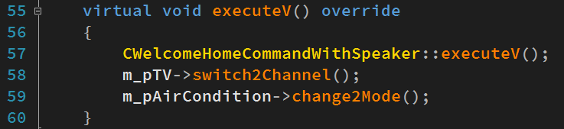
命令模式的响应 1/3
仍然使用老套路
从CCommand中派生一个新类，或者复用以前的类
重载executeV()
和以前一样，客户端需要生成新的命令对象
调用设备新增的功能

Slide 46
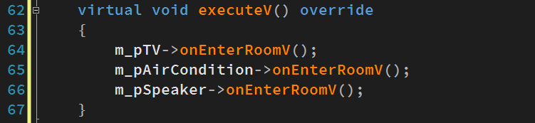
命令模式的响应 2/3
另外一种实现方式
在基类CDevice中增加纯虚函数onEnterRoomV()，所有派生类重载该虚函数
在命令类的派生类中调用统一的接口onEnterRoomV()
调用设备的统一接口

Slide 47
命令模式的响应 3/3
两种响应方式的对比
不基于onEnterRoomV()的方法
命令类需要知道各个物品如何响应主人进入房间的具体细节（例如：电视需要进行打开和调到某频道这两个操作）
物品类只需实现最基本的功能，而不负责响应各种事件
基于onEnterRoomV()的方法
物品对主人进入房间的响应细节被隐藏在onEnterRoomV()中，而命令类无需关注该细节（回顾：外观模式）
物品类需要具备响应各种事件的能力（例如：以后可能还要增加onLeaveRoomV()等很多潜在功能）
方法的选择取决于需求的主要变化方向

Slide 48
第三次小结 1/2
从防止连锁反应的角度来看这次需求变化
外观模式下，遥控器增加新功能会导致从CRoom派生新类，不合理
观察者模式下，遥控器增加新功能会导致设备类增加新的虚函数，不合理
命令模式（不基于onEnterRoomV()的方法）下，只需要派生新的命令类，房屋和设备类都无需修改，合理

Slide 49
第三次小结 2/2
如果遥控器还可以控制房屋以外的设备（例如车库），将进一步凸显外观模式的缺点
如果遥控器上还需要增加其他功能，将进一步凸显观察者模式的缺点
即使面对如上两种需求变更，命令模式仍然只需派生新的命令类，对房间和设备类代码不会产生影响
但命令模式也有缺点
命令类知道设备如何相应命令的实现细节
每次业务的变更都导致派生新的命令类，新类的命名非常头疼

